Slide 1
信息学中的概率统计 Probability theory and statistics in information science
Xiao Yuan (袁骁)
Center on Frontiers of Computing Studies, Peking University, Beijing 100871, China
xiaoyuan@pku.edu.cn
讲义内容基于网络素材

Slide 2

课程介绍
课程名称：信息学中的概率统计
课程简介：介绍概率与统计的基本知识以及在信息学中的应用
时间地点：1-16周 每周 周五3-4节，单周 周二 7-8节 @ 理教402
考核方式：作业 30%（迟交酌情扣分），期中30%（概率部分，闭卷），期末 40% （全部，闭卷）；
助教信息：郭嘉睿、崔仲杰、任香璇、张质源
Office hour：每周二2-3pm，静园五院106-3
联系方式：邮箱、助教、课程群、office hour

Slide 3
教学大纲
概率论的基本概念
随机变量及其分布
多维随机变量及其分布
随机变量的数字特征
大数定律和中心极限定理
数理统计的基本概念
参数估计
假设检验
方差分析和回归分析
随机过程

Slide 4
参考教材
1. 概率论与数理统计
作者：茆诗松
2. 概率论与数理统计
作者：何书元
3. 概率论与数理统计
作者：盛骤、谢式千、潘承毅
4. 概率论与数理统计教程
作者：魏宗舒

Slide 5
第一章：概率论的基本概念

Slide 6
目录
随机事件和样本空间
概率和频率
等可能模型（古典概率）
几何概率模型
概率的公理化
条件概率
全概率公式
贝叶斯公式
事件的独立性

Slide 7
目录
随机事件和样本空间
概率和频率
等可能模型（古典概率）
几何概率模型
概率的公理化
条件概率
全概率公式
贝叶斯公式
事件的独立性

Slide 8
1. 随机事件和样本空间
自然界与社会生活中的两类现象
确定性现象：结果确定
不确定性现象：结果不确定
例：
向上抛出的物体会掉落到地上（确定）
太阳从东方升起（确定）
打靶，击中靶心（不确定）
买了彩票会中奖（不确定）
某地区的年降雨量（不确定）
某人每天收到的微信数量（不确定）

Slide 9
1. 随机事件和样本空间
概率论与数理统计是研究随机现象规律的学科。
随机试验
对随机现象的观察、记录、实验统称为随机试验，满足
可以在相同条件下重复进行；
事先知道可能出现的结果；
进行试验前并不知道哪个试验结果会发生。
例：
抛一枚硬币，观察试验结果；
对某路公交车某停靠站登记下车人数；
对某批电子产品测试其输入电压；
对听课人数进行一次登记；

Slide 10
1. 随机事件和样本空间
样本空间
随机试验的所有结果构成的集合称为样本空间，记为S={e}，
称S中的元素e为样本点，一个元素的单点集称为基本事件．
例：
抛一枚硬币，S={正面、反面}；
某路公交车某停靠站登记下车人数，S={0,1,2,…,50}；
对某批电子产品测试其输入电压，S=[0, 220]V；
对听课人数进行一次登记，S={0,1,2,…,150}；

Slide 11
1. 随机事件和样本空间
随机事件
一般我们称S的子集A为随机事件，简称事件A.当且仅当A所包含的一个样本点发生称事件A发生。
例：
抛一枚硬币，S={正面、反面}，A={正面}；
某路公交车某停靠站登记下车人数，S={0,1,2,…,50}，A={至少10人}；
对某批电子产品测试其输入电压，S=[0, 220]V，A=[0,100]V；
对听课人数进行一次登记，S={0,1,2,…,150}，A={少于100人}；

Slide 12
1. 随机事件和样本空间
基本事件、必然事件、不可能事件
由一个样本点组成的单点集，称为基本事件。
如果将S亦视作事件，则每次试验S总是发生，故又称S为必然事件。
为方便起见，记∅为不可能事件，∅不包含任何样本点。
例：
抛一枚硬币，S={正面、反面}
基本事件：A={正面}
必然事件：A={正面、反面}
不可能事件：A=∅

Slide 13

1. 随机事件和样本空间
事件的关系（包含、相等）
$A⊂B$：事件A发生一定导致事件B发生
$A=B$：同时满足$A⊂B$和$B⊂A$
例：
记A={明天天晴}，B={明天无雨}，则$A⊂B$
记A={至少有10人候车}，B={至少有5人候车}，则$A⊂B$
抛两颗均匀的骰子，两颗骰子出现的点数分别记为x,y.记A={x+y为奇数}，B={两次的骰子点数奇偶性不同} ，则$A=B$
S
A
B

Slide 14
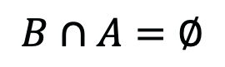



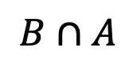

1. 随机事件和样本空间
事件的运算
事件的并（和）：AB至少一个发生，$B∪A$
事件的交（积）：AB同时发生，$B∩A$，也记作AB
事件的差：A发生B不发生，$A−B=A∩\overline{B}$
对立（互补）事件： $\overline{A}=S−A$
互不相容事件：AB不能同时发生, $B∩A=∅$
$$B∪A$$
$$B∩A$$
$$A−B$$
$$\overline{A}$$
$$B∩A=∅$$
S
S
S
S
S
A
B
A
B
A
B
A
A
B

Slide 15

1. 随机事件和样本空间
事件的运算规则
交换律：$A∪B=B∪A,AB=BA$
结合律：$\left(A∪B\right)∪C=A∪\left(B∪C\right),$ $\left(AB\right)C=A\left(BC\right)$
分配率：$\left(A∪B\right)∩C=AC∪BC, \left(A∩B\right)∪C=(A∪C)(B∪C)$
德摩根定理：$\overline{\bigcup_{i=1}^{n}{A_{i}}}=\bigcap_{i=1}^{n}{\overline{A_{i}}}$, $\overline{\bigcap_{i=1}^{n}{A_{i}}}=\bigcup_{i=1}^{n}{\overline{A_{i}}}$
例：设A={甲来听课}，B={乙来听课}
$$A∪B=\{甲、乙至少有一个人来听课\}$$
$$A∩B=\{甲、乙都来听课\}$$
$$\overline{A∪B}=\overline{A}∩\overline{B}=\{甲、乙都不来听课\}$$
$$\overline{A∩B}=\overline{A}∪\overline{B}=\{甲、乙至少有一个人不来听课\}$$

Slide 16
目录
随机事件和样本空间
概率和频率
等可能模型（古典概率）
几何概率模型
概率的公理化
条件概率
全概率公式
贝叶斯公式
事件的独立性

Slide 17

2. 概率和频率
频率
$n$次试验中事件发生的比例：$f_{n}\left(A\right)=\frac{n_{A}}{n}$
$n_{A}$：事件$A$发生的次数
$n$：总试验次数
例：
中国男子国家足球队，“冲出亚洲”共进行了$n$次，其中成功了一次，在这$n$次试验中“冲出亚洲”这事件发生的频率为$1/n$
某同学一共听了16次“概率统计”课，其中有12次迟到，记A={听课迟到}，则该同学迟到的频率为12/16=75%

Slide 18

2. 概率和频率
频率的性质
非负性： $f_{n}\left(A\right)∈\left[0, 1\right]$
规范性： $f_{n}\left(S\right)=1$，$f_{n}\left(∅\right)=0$
有限可加性：对互补相容事件$A_{i}$有$f_{n}\left(\bigcup_{i}{A_{i}}\right)=\sum_{i}{f_{n}\left(A_{i}\right)}$
单调性：对于事件$A⊂B，$有$f_{n}\left(A\right)≤f_{n}\left(B\right)$（推导）
频率$f_{n}\left(A\right)$随着n增大逐渐趋于一个稳定值，也即是事件A发生的概率

Slide 19

2. 概率和频率
概率
随机事件A发生的可能性大小
事件A频率的稳定值
非负性：$P\left(A\right)≥0,∀A⊂S$
规范性：$P\left(S\right)=1$
有限可加性：$P\left(\bigcup_{i=1}^{n}{A_{i}}\right)=\sum_{i}{P\left(A_{i}\right)},∀\{A_{i}:A_{i}A_{j}=∅,∀i≠j\}$

Slide 20
目录
随机事件和样本空间
概率和频率
等可能模型（古典概率）
几何概率模型
概率的公理化
条件概率
全概率公式
贝叶斯公式
事件的独立性

Slide 21

3. 等可能模型（古典概率）
古典概率模型
有限性：样本空间的样本点个数有限
等可能性：每个样本点的概率相等
对于事件A，对应的概率为：$P\left(A\right)=\frac{\left|A\right|}{|S|}$，$|S|$表示集合个数
古典概率模型满足概率的三条性质
非负性：$P\left(A\right)≥0,∀A⊂S$
规范性：$P\left(S\right)=1$
有限可加性：$P\left(\bigcup_{i=1}^{n}{A_{i}}\right)=\sum_{i}{P\left(A_{i}\right)},∀\{A_{i}⊂S:A_{i}A_{j}=∅,∀i≠j\}$

Slide 22

3. 等可能模型（古典概率）
古典概率模型
有限性：样本空间的样本点个数有限
等可能性：每个样本点的概率相等
对于事件A，对应的概率为：$P\left(A\right)=\frac{\left|A\right|}{|S|}$，$|S|$表示集合个数
例：
一袋中有8个球，其中3个为红球，5个为黄球，设摸到每一球的可能性相等。
（1）从袋中随机摸一球，记A={摸到红球}，则$P(A)=3/8$．
（2）从袋中不放回摸两球，记B={恰是一红一黄}，则$P(B)=\left({3 \atop 1}\right)\left({5 \atop 1}\right)/\left({8 \atop 2}\right)$．

Slide 23

3. 等可能模型（古典概率）
古典概率模型
有限性：样本空间的样本点个数有限
等可能性：每个样本点的概率相等
对于事件A，对应的概率为：$P\left(A\right)=\frac{\left|A\right|}{|S|}$，$|S|$表示集合个数
例：
将n个不同的球，投入N个不同的盒中(n≤N)，设每一球落入各盒的概率相同，且各盒可放的球数不限，记A＝{恰有n个盒子各有一球}，求P(A)．
$\left|A\right|=\left({N \atop n}\right)⋅n!$，$\left|S\right|=N^{n}$
$P\left(A\right)=\frac{\left|A\right|}{|S|}=$ $\frac{\left({N \atop n}\right)⋅n!}{N^{n}}$

Slide 24

3. 等可能模型（古典概率）
古典概率模型
有限性：样本空间的样本点个数有限
等可能性：每个样本点的概率相等
对于事件A，对应的概率为：$P\left(A\right)=\frac{\left|A\right|}{|S|}$，$|S|$表示集合个数
例：
（生日问题）在一个n（≤365）人的班级里，至少有两人生日相同的概率是多少？
A={至少两人生日相同}，B={所有人生日不相同}
$P\left(B\right)=\frac{\left({365 \atop n}\right)⋅n!}{N^{n}}$， $P\left(A\right)=1−P\left(B\right)$ 当n=60, $P\left(A\right)=0.994$

Slide 25

3. 等可能模型（古典概率）
古典概率模型
有限性：样本空间的样本点个数有限
等可能性：每个样本点的概率相等
对于事件A，对应的概率为：$P\left(A\right)=\frac{\left|A\right|}{|S|}$，$|S|$表示集合个数
例：
(抽签问题)一共有n个签，有a个签中奖，每次等概率随机抽签且不放回。当抽签k次后，抽到中奖的概率是多少？
$$A=\left\{第k次抽中奖的概率\right\}$$
$$P\left(A\right)=\frac{\left({n−1 \atop a−1}\right)}{\left({n \atop a}\right)}=\frac{a}{n}$$

Slide 26
目录
随机事件和样本空间
概率和频率
等可能模型（古典概率）
几何概率模型
概率的公理化
条件概率
全概率公式
贝叶斯公式
事件的独立性

Slide 27

4. 几何概率模型
几何概率模型
样本空间：二维平面或者其它维空间的子集
对于事件A（样本空间中的一个区域），对应的概率为：$P\left(A\right)=\frac{m(A)}{m(S)}$，$m(A)$表示区域A的面积
几何概率模型也满足概率的性质
非负性：$P\left(A\right)≥0,∀A⊂S$
规范性：$P\left(S\right)=1$
有限可加性：$P\left(\bigcup_{i=1}^{n}{A_{i}}\right)=\sum_{i}{P\left(A_{i}\right)},∀\{A_{i}⊂S:A_{i}A_{j}=∅,∀i≠j\}$
A
S

Slide 28

4. 几何概率模型
几何概率模型
样本空间：二维平面或者其它维空间的子集
对于事件A（样本空间中的一个区域），对应的概率为：$P\left(A\right)=\frac{m(A)}{m(S)}$，$m(A)$表示区域A的面积
例：
（会面问题）甲乙两人约定在6点到7点之间在某处会面，并约定先到者应等候另一个人15分钟，过时即可里去，求两人可能会面的概率。
A
S
60
见面
15
P = 7/16
15
60

Slide 29
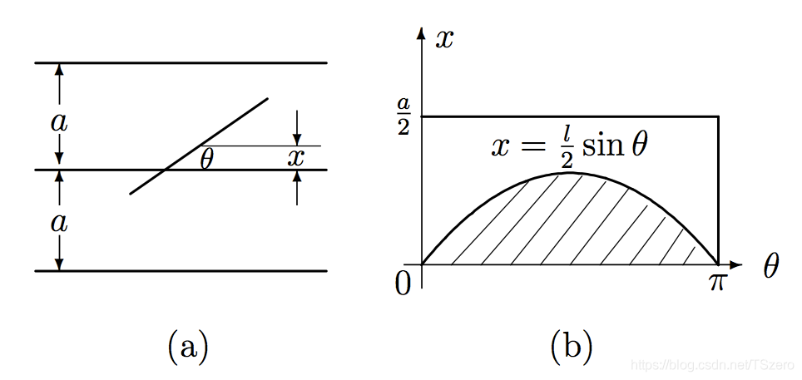

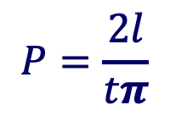
4. 几何概率模型
几何概率模型
样本空间：二维平面或者其它维空间的子集
对于事件A（样本空间中的一个区域），对应的概率为：$P\left(A\right)=\frac{m(A)}{m(S)}$，$m(A)$表示区域A的面积
例：
（投针问题）平面上有间隔为a（a>0)的等距平行线，向平面任意投掷一枚长为l（l<a)的针，求针与任意平行线相交的概率。
A
S
$$P=\frac{2l}{tπ}$$

Slide 30

4. 几何概率模型
几何概率模型
样本空间：二维平面或者其它维空间的子集
对于事件A（样本空间中的一个区域），对应的概率为：$P\left(A\right)=\frac{m(A)}{m(S)}$，$m(A)$表示区域A的面积
例：
假设样本空间为半径为1的圆，$B_{i}$是半径为$r^{i/2}$的同心圆， $r∈\left(0,1\right), i=1,2,…$
(1) 定义$A_{i}=B_{i}−B_{i+1}$，则有$P\left(A_{i}\right)=P\left(B_{i}\right)−P\left(B_{i+1}\right)=\left(1−r\right)r^{i}$
(2) 证明$P\left(\bigcup_{i=1}^{∞}{A_{i}}\right)=\sum_{i}{P\left(A_{i}\right)}$
因此，集合概率也满足可列可加性
A
S

Slide 31
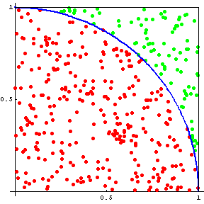
4. 几何概率模型
Monte Carlo方法
一种利用随机数的数值方法，在
数学：积分、优化
物理：动力学模拟、本征态求解
计算机：机器学习
气象模拟
计算生物学

Slide 32
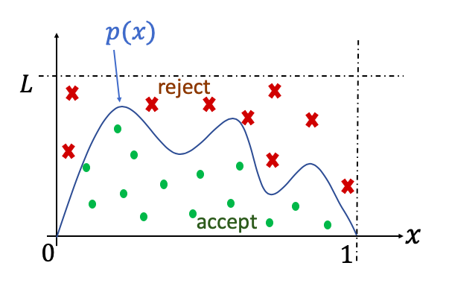
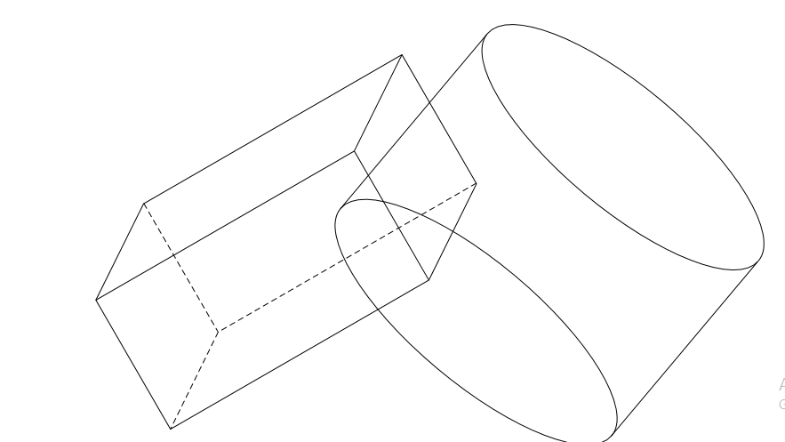
4. 几何概率模型
Monte Carlo方法
一种利用随机数的数值方法，在数学：积分、优化，物理：动力学模拟、本征态求解，计算机：机器学习，气象模拟，计算生物学

Slide 33
目录
随机事件和样本空间
概率和频率
等可能模型（古典概率）
几何概率模型
概率的公理化
条件概率
全概率公式
贝叶斯公式
事件的独立性

Slide 34

5. 概率的公理化
事件域
对于样本空间$S$，事件的集合$F=\{A:A⊂S,A为事件\}$满足
（1）$S∈F$
（2）若$A∈F$，则$\overline{A}∈F$
（3）若$A_{i}∈F$，则$\bigcup_{i=1}^{∞}{A_{i}}∈F$
满足以上三条性质的集合F被称作是一个$σ$-代数，当性质（3）只对有限个事件成立时，集合F是布尔代数
简单来说， $σ$-代数即是满足集合操作封闭的集合的集合

Slide 35

5. 概率的公理化
测度
对于$σ$-代数F，满足一下性质的集合函数是F上的测度
（1）非负性： $P\left(A\right)≥0,∀A∈F$
（2）可列可加性：$P\left(\bigcup_{i=1}^{∞}{A_{i}}\right)=\sum_{i}{P\left(A_{i}\right)},∀\{A_{i}∈F:A_{i}A_{j}=∅,∀i≠j\}$
概率
同时满足规范性的测度
规范性：$P\left(S\right)=1$
概率空间
F为样本空间S的事件域（$σ$-代数），P为F上的满足非负性、可列可加性、规范性的集合函数，则（S，F，P）为概率空间

Slide 36

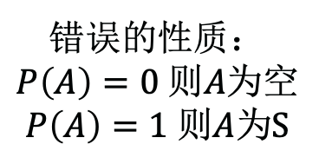
5. 概率的公理化
概率的性质（推导）
空集是事件，且$P\left(∅\right)=0$
有限可加性： $P\left(\bigcup_{i=1}^{n}{A_{i}}\right)=\sum_{i}{P\left(A_{i}\right)}$
补集：$P\left(\overline{A}\right)=1−P\left(A\right)$
可减性：$P\left(A−B\right)=P\left(A\right)−P(AB)$
单调性：如果$A⊂B，P\left(A\right)≤P\left(B\right)$
次可加性： $P\left(A∪B\right)≤P\left(A\right)+P\left(B\right)$
加法公式： $P\left(A∪B\right)=P\left(A\right)+P\left(B\right)−P(AB)$
一般加法公式： $P\left(\bigcup_{i=1}^{n}{A_{i}}\right)=\sum_{i=1}^{n}{P(A_{i})}−$ $\sum_{1≤i<j≤n}{P(A_{i}A_{j})}+\sum_{1≤i<j<k≤n}{P(A_{i}A_{j}A_{k})}+…+{\left(−1\right)}^{n−1}P(A_{1}A_{2}…A_{n})$
错误的性质：
$$P\left(A\right)=0 则A为空$$
$$P\left(A\right)=1 则A为S$$

Slide 37
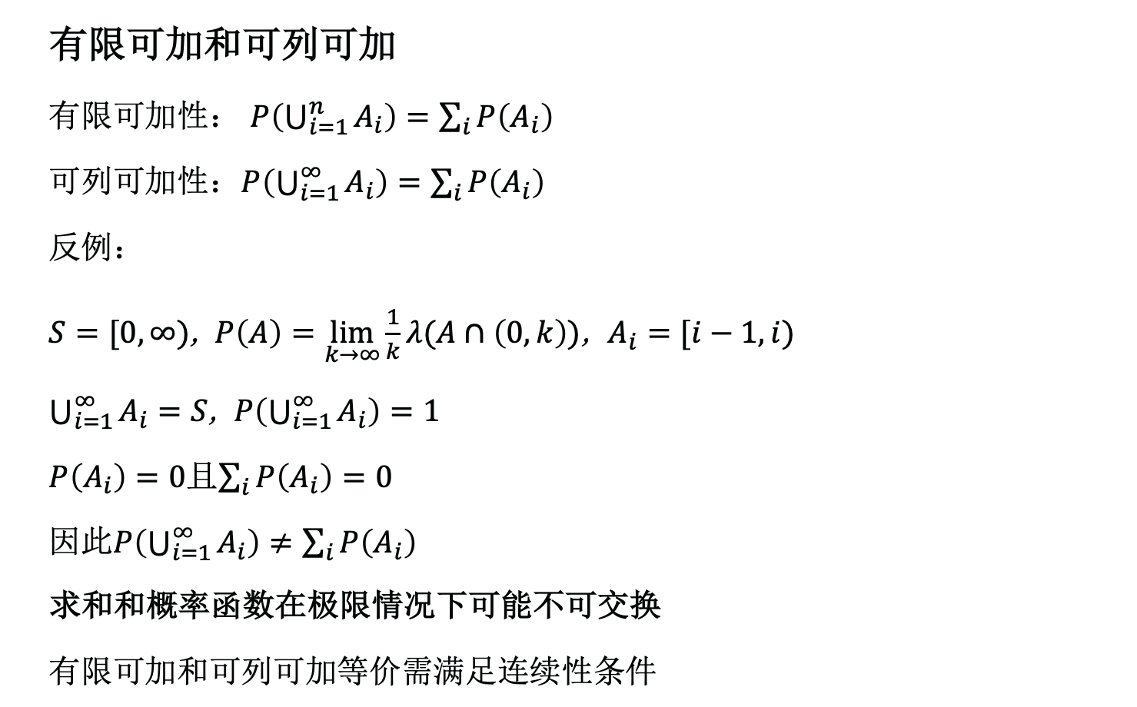
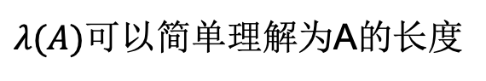
5. 概率的公理化
有限可加和可列可加
有限可加性： $P\left(\bigcup_{i=1}^{n}{A_{i}}\right)=\sum_{i}{P\left(A_{i}\right)}$
可列可加性：$P\left(\bigcup_{i=1}^{∞}{A_{i}}\right)=\sum_{i}{P\left(A_{i}\right)}$
反例：
$S=[0,∞)$, $P\left(A\right)=\lim_{k→∞}\frac{1}{k}λ(A∩\left(0,k\right))$, $A_{i}=[i−1,i)$
$\bigcup_{i=1}^{∞}{A_{i}}=S$, $P\left(\bigcup_{i=1}^{∞}{A_{i}}\right)=1$
$P\left(A_{i}\right)=0$且$\sum_{i}{P\left(A_{i}\right)}=0$
因此$P\left(\bigcup_{i=1}^{∞}{A_{i}}\right)≠\sum_{i}{P\left(A_{i}\right)}$
求和和概率函数在极限情况下可能不可交换
有限可加和可列可加等价需满足连续性条件
$λ(A)$可以简单理解为A的长度

Slide 38
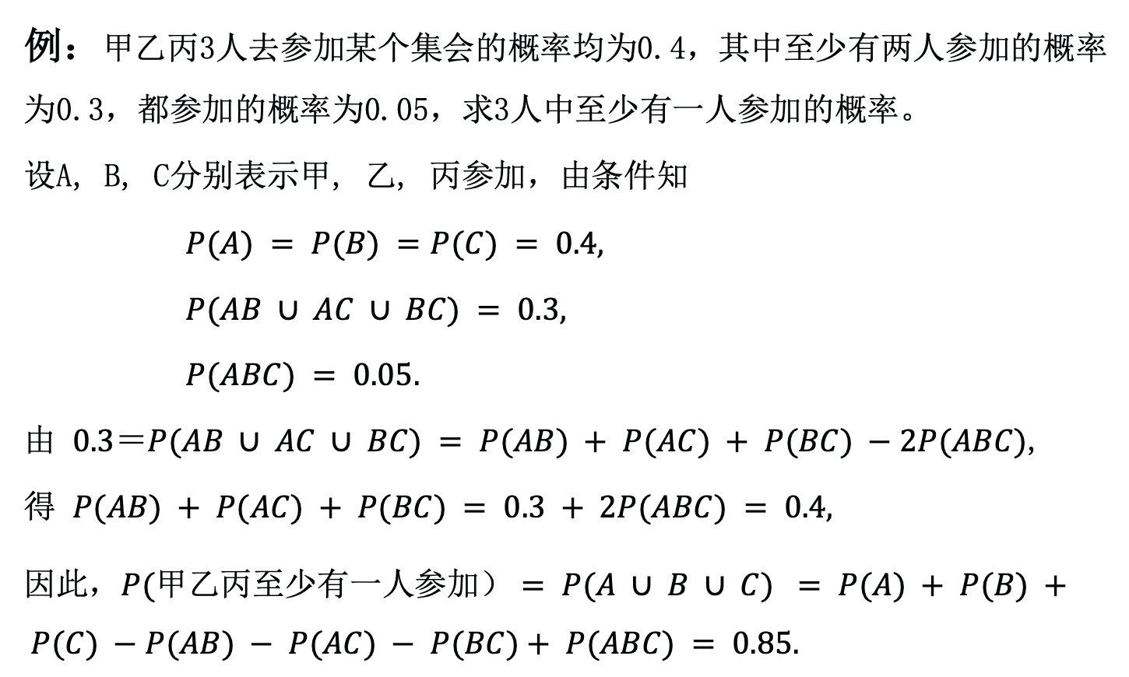
5. 概率的公理化
例：甲乙丙3人去参加某个集会的概率均为0.4，其中至少有两人参加的概率为0.3，都参加的概率为0.05，求3人中至少有一人参加的概率。
设A, B, C分别表示甲, 乙, 丙参加，由条件知
$P(A) = P(B) =P(C) = 0.4,$
$P(AB ∪ AC ∪ BC) = 0.3,$
$P(ABC) = 0.05.$
由 $0.3＝P(AB ∪ AC ∪ BC) = P(AB) + P(AC) + P(BC) −2P(ABC)$,
得 $P(AB) + P(AC) + P(BC) = 0.3 + 2P(ABC) = 0.4,$
因此，$P(甲乙丙至少有一人参加）= P(A ∪ B ∪ C) = P(A) + P(B) + P(C) −P(AB) − P(AC) − P(BC)+ P(ABC) = 0.85.$

Slide 39
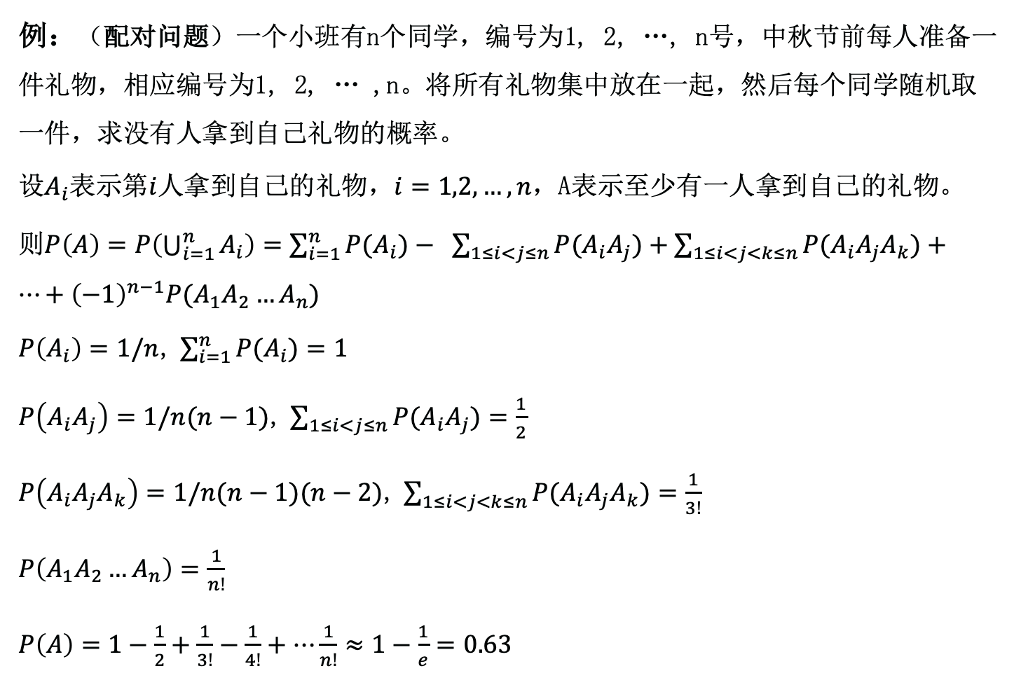
5. 概率的公理化
例：（配对问题）一个小班有n个同学，编号为1, 2, …, n号，中秋节前每人准备一件礼物，相应编号为1, 2, … ,n。将所有礼物集中放在一起，然后每个同学随机取一件，求没有人拿到自己礼物的概率。
设$A_{i}$表示第$i$人拿到自己的礼物，$i=1,2,…,n$，A表示至少有一人拿到自己的礼物。
则$P\left(A\right)=P\left(\bigcup_{i=1}^{n}{A_{i}}\right)=\sum_{i=1}^{n}{P(A_{i})}− \sum_{1≤i<j≤n}{P(A_{i}A_{j})}+\sum_{1≤i<j<k≤n}{P(A_{i}A_{j}A_{k})}+…+{\left(−1\right)}^{n−1}P(A_{1}A_{2}…A_{n})$
$P\left(A_{i}\right)=1/n$, $\sum_{i=1}^{n}{P(A_{i})}=1$
$P\left(A_{i}A_{j}\right)=1/n(n−1)$, $\sum_{1≤i<j≤n}{P(A_{i}A_{j})}=\frac{1}{2}$
$P\left(A_{i}A_{j}A_{k}\right)=1/n(n−1)(n−2)$, $\sum_{1≤i<j<k≤n}{P(A_{i}A_{j}A_{k})}=\frac{1}{3!}$
$P\left(A_{1}A_{2}…A_{n}\right)=\frac{1}{n!}$
$P\left(A\right)=1−\frac{1}{2}+\frac{1}{3!}−\frac{1}{4!}+…\frac{1}{n!}≈1−\frac{1}{e}=0.63$

Slide 40
目录
随机事件和样本空间
概率和频率
等可能模型（古典概率）
几何概率模型
概率的公理化
条件概率
全概率公式
贝叶斯公式
事件的独立性

Slide 41

6. 条件概率
条件概率
对于概率空间（S，F，P），事件B且P(B)>0，则事件B发生的条件下事件A发生的概率为$P\left(A | B\right)=\frac{P\left(AB\right)}{P\left(B\right)}$
性质：对于任意事件B且P(B)>0，条件概率$P\left(A | B\right)$具有概率的性质
（1）非负性： $P\left(A|B\right)≥0,∀A∈F$
（2）可列可加性：$P\left(\bigcup_{i=1}^{∞}{A_{i}}|B\right)=\sum_{i}{P\left(A_{i}|B\right)},∀\{A_{i}∈F:A_{i}A_{j}=∅,∀i≠j\}$
（3）规范性：$P\left(S|B\right)=1$
例：一个家庭中有两个小孩，已知至少一个是女孩，问两个都是女孩的概率是多少？（假定生男生女是等可能的）
AB={(女，女)}，B={(女，女)，(女，男)，(男，女)}， $P\left(A | B\right)=\frac{1}{3}$
S
A
AB
B

Slide 42

6. 条件概率
条件概率
对于概率空间（S，F，P），事件B且P(B)>0，则事件B发生的条件下事件A发生的概率为$P\left(A | B\right)=\frac{P\left(AB\right)}{P\left(B\right)}$
性质：对于任意事件B且P(B)>0，条件概率$P\left(A | B\right)$具有概率的性质
（1）非负性： $P\left(A|B\right)≥0,∀A∈F$
（2）可列可加性：$P\left(\bigcup_{i=1}^{∞}{A_{i}}|B\right)=\sum_{i}{P\left(A_{i}|B\right)},∀\{A_{i}∈F:A_{i}A_{j}=∅,∀i≠j\}$
（3）规范性：$P\left(S|B\right)=1$
例：三个盒子中有一个有小球，随机选择一个盒子记为1，有小球概率为1/3
这时，另外一个盒子2打开且发现没有小球，那么这时盒1有小球的概率是？
A = {盒1有球}， B = {盒2无球}，P(AB)=1/3， P(B)=2/3，P(A|B)=1/2
S
A
AB
B

Slide 43
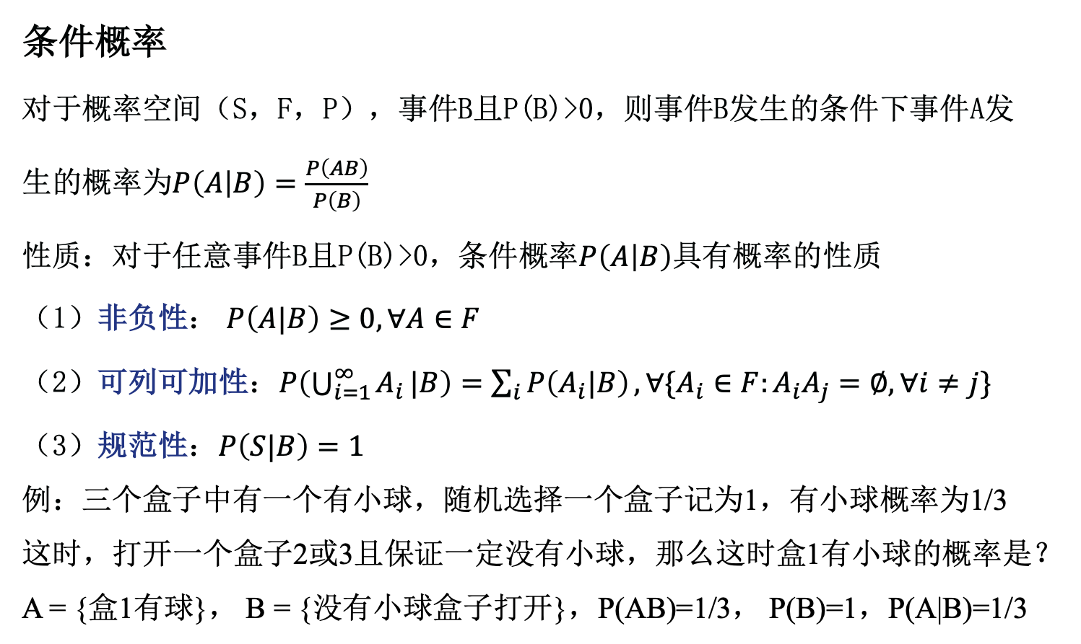
6. 条件概率
条件概率
对于概率空间（S，F，P），事件B且P(B)>0，则事件B发生的条件下事件A发生的概率为$P\left(A | B\right)=\frac{P\left(AB\right)}{P\left(B\right)}$
性质：对于任意事件B且P(B)>0，条件概率$P\left(A | B\right)$具有概率的性质
（1）非负性： $P\left(A|B\right)≥0,∀A∈F$
（2）可列可加性：$P\left(\bigcup_{i=1}^{∞}{A_{i}}|B\right)=\sum_{i}{P\left(A_{i}|B\right)},∀\{A_{i}∈F:A_{i}A_{j}=∅,∀i≠j\}$
（3）规范性：$P\left(S|B\right)=1$
例：三个盒子中有一个有小球，随机选择一个盒子记为1，有小球概率为1/3
这时，打开一个盒子2或3且保证一定没有小球，那么这时盒1有小球的概率是？
A = {盒1有球}， B = {没有小球盒子打开}，P(AB)=1/3， P(B)=1，P(A|B)=1/3
S
A
AB
B

Slide 44
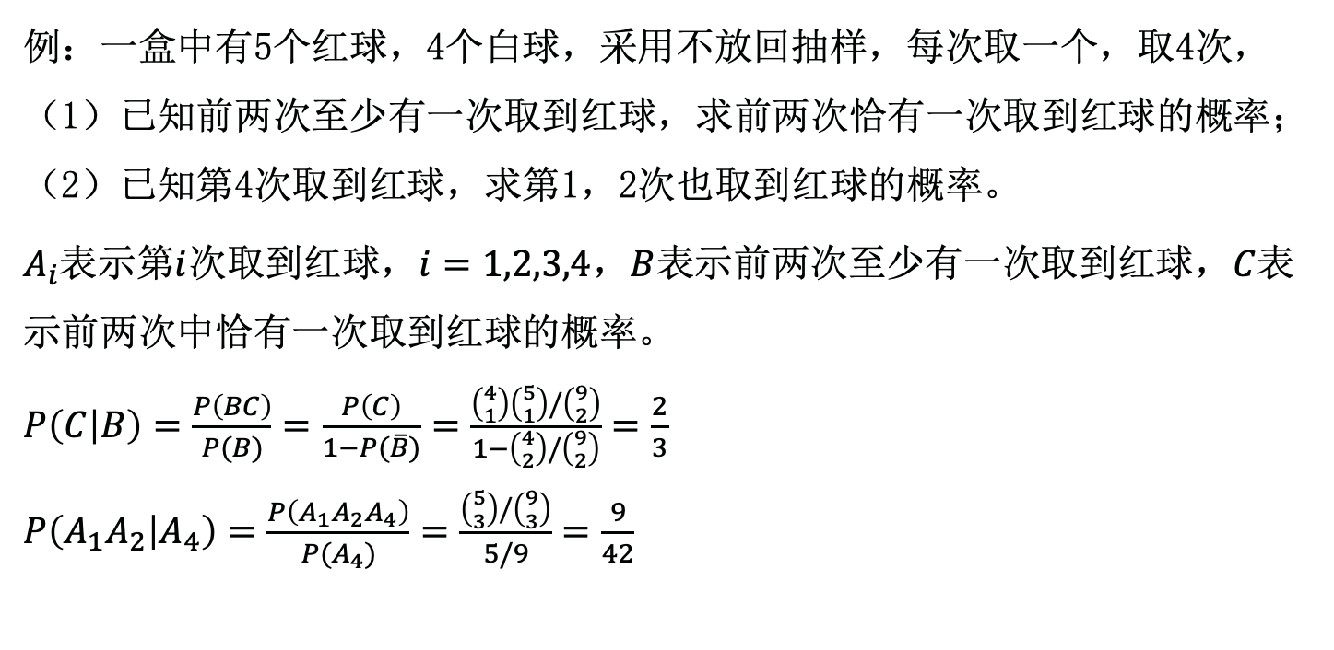
6. 条件概率
例：一盒中有5个红球，4个白球，采用不放回抽样，每次取一个，取4次，（1）已知前两次至少有一次取到红球，求前两次恰有一次取到红球的概率；（2）已知第4次取到红球，求第1，2次也取到红球的概率。
$A_{i}$表示第$i$次取到红球，$i=1,2,3,4$，$B$表示前两次至少有一次取到红球，$C$表示前两次中恰有一次取到红球的概率。
$P\left(C | B\right)=\frac{P\left(BC\right)}{P(B)}=\frac{P\left(C\right)}{1−P(\overline{B})}=\frac{\left({4 \atop 1}\right)\left({5 \atop 1}\right)/\left({9 \atop 2}\right)}{1−\left({4 \atop 2}\right)/\left({9 \atop 2}\right)}=\frac{2}{3}$
$P\left(A_{1}A_{2} | A_{4}\right)=\frac{P\left(A_{1}A_{2}A_{4}\right)}{P(A_{4})}=\frac{\left({5 \atop 3}\right)/\left({9 \atop 3}\right)}{5/9}=\frac{9}{42}$

Slide 45
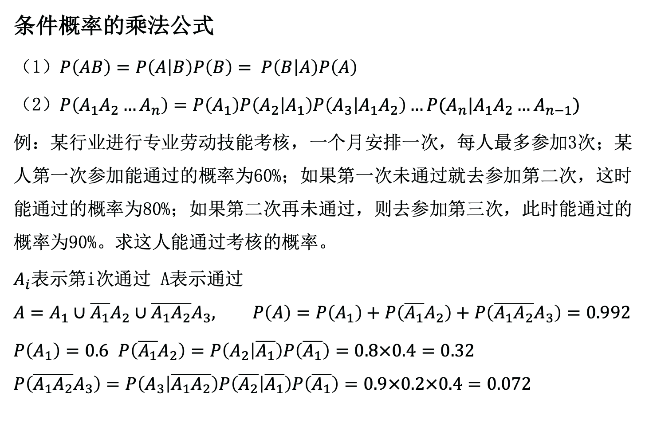
6. 条件概率
条件概率的乘法公式
（1）$P\left(AB\right)=P\left(A | B\right)P\left(B\right)=$ $P\left(B | A\right)P\left(A\right)$
（2）$P\left(A_{1}A_{2}…A_{n}\right)=P\left(A_{1}\right)P\left(A_{2} | A_{1}\right)P\left(A_{3} | A_{1}A_{2}\right)…P(A_{n}|A_{1}A_{2}…A_{n−1})$
例：某行业进行专业劳动技能考核，一个月安排一次，每人最多参加3次；某人第一次参加能通过的概率为60%；如果第一次未通过就去参加第二次，这时能通过的概率为80%；如果第二次再未通过，则去参加第三次，此时能通过的概率为90%。求这人能通过考核的概率。
$A_{i}$表示第i次通过 A表示通过
$$A=A_{1}∪\overline{A_{1}}A_{2}∪\overline{A_{1}A_{2}}A_{3}, P\left(A\right)=P\left(A_{1}\right)+P\left(\overline{A_{1}}A_{2}\right)+P\left(\overline{A_{1}A_{2}}A_{3}\right)=0.992$$
$P\left(A_{1}\right)=0.6$ $P\left(\overline{A_{1}}A_{2}\right)=P\left(A_{2} | \overline{A_{1}}\right)P\left(\overline{A_{1}}\right)=0.8×0.4=0.32$
$$P\left(\overline{A_{1}A_{2}}A_{3}\right)=P\left(A_{3} | \overline{A_{1}A_{2}}\right)P\left(\overline{A_{2}} | \overline{A_{1}}\right)P\left(\overline{A_{1}}\right)=0.9×0.2×0.4=0.072$$

Slide 46
目录
随机事件和样本空间
概率和频率
等可能模型（古典概率）
几何概率模型
概率的公理化
条件概率
全概率公式
贝叶斯公式
事件的独立性

Slide 47

7. 全概率公式
划分
对于样本空间$S$，事件$B_{1}, B_{2},…$为$S$的划分，当且仅当
（1） $B_{1}∪B_{2}∪…=S$
（2） $B_{i}B_{j}=∅,∀i≠j$
全概率公式
事件$B_{1}, B_{2},…$为$S$的划分，且$P\left(B_{i}\right)≠0$，则$P\left(A\right)=\sum_{i=1}^{∞}{P\left(B_{i}\right)P\left(A | B_{i}\right)}$
证明：$A=AS=AB_{1}∪AB_{2}∪…$, $AB_{i}∩AB_{j}=∅$
$P\left(A\right)=\sum_{i=1}^{∞}{P\left(AB_{i}\right)}=\sum_{i=1}^{∞}{P\left(B_{i}\right)P\left(A | B_{i}\right)}$
例： $P\left(A\right)=P\left(A | B\right)P\left(B\right)+P\left(A | \overline{B}\right)P\left(\overline{B}\right)$

Slide 48
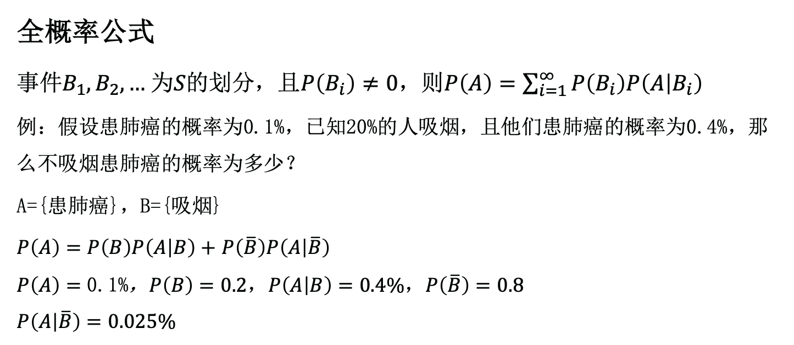
7. 全概率公式
全概率公式
事件$B_{1}, B_{2},…$为$S$的划分，且$P\left(B_{i}\right)≠0$，则$P\left(A\right)=\sum_{i=1}^{∞}{P\left(B_{i}\right)P\left(A | B_{i}\right)}$
例：假设患肺癌的概率为0.1%，已知20%的人吸烟，且他们患肺癌的概率为0.4%，那么不吸烟患肺癌的概率为多少？
A={患肺癌}，B={吸烟}
$P\left(A\right)=P\left(B\right)P\left(A | B\right)+$ $P\left(\overline{B}\right)P\left(A | \overline{B}\right)$
$$P\left(A\right)=\text{0.1\%}\text{，}P\left(B\right)=0.2，P\left(A | B\right)=0.4\%，P\left(\overline{B}\right)=0.8$$
$$P\left(A | \overline{B}\right)=0.025\%$$

Slide 49
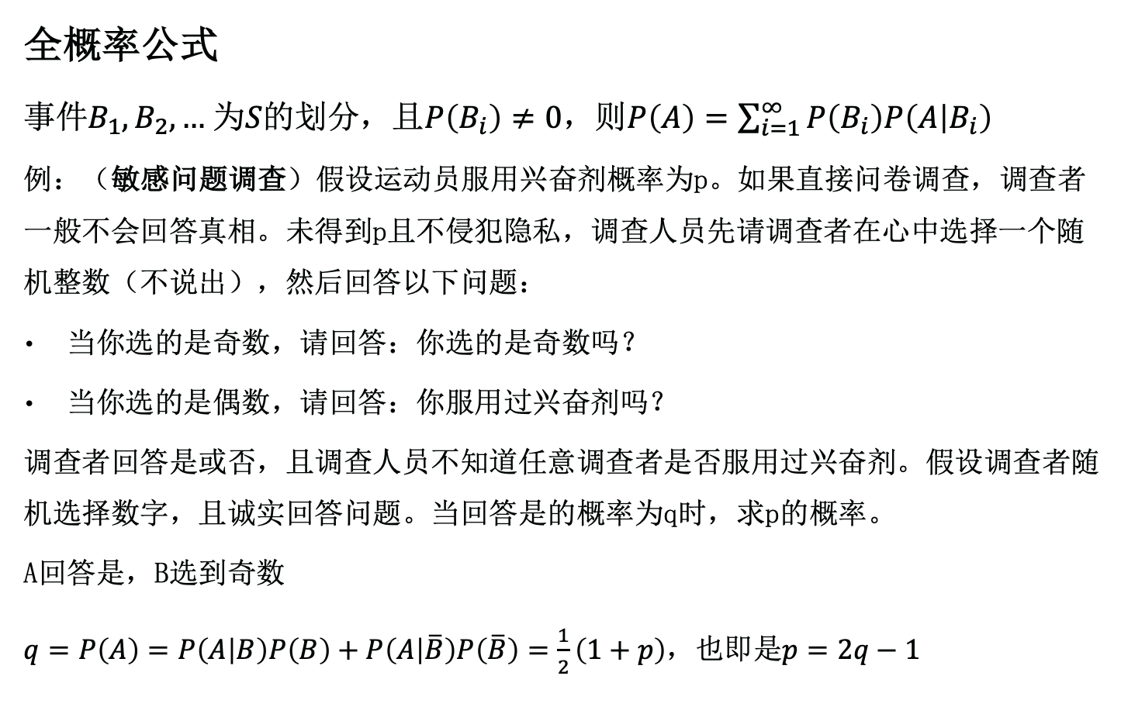
7. 全概率公式
全概率公式
事件$B_{1}, B_{2},…$为$S$的划分，且$P\left(B_{i}\right)≠0$，则$P\left(A\right)=\sum_{i=1}^{∞}{P\left(B_{i}\right)P\left(A | B_{i}\right)}$
例：（敏感问题调查）假设运动员服用兴奋剂概率为p。如果直接问卷调查，调查者一般不会回答真相。未得到p且不侵犯隐私，调查人员先请调查者在心中选择一个随机整数（不说出），然后回答以下问题：
当你选的是奇数，请回答：你选的是奇数吗？
当你选的是偶数，请回答：你服用过兴奋剂吗？
调查者回答是或否，且调查人员不知道任意调查者是否服用过兴奋剂。假设调查者随机选择数字，且诚实回答问题。当回答是的概率为q时，求p的概率。
A回答是，B选到奇数
$q=P\left(A\right)=P\left(A | B\right)P\left(B\right)+P\left(A | \overline{B}\right)P\left(\overline{B}\right)=\frac{1}{2}\left(1+p\right)$，也即是$p=2q−1$

Slide 50
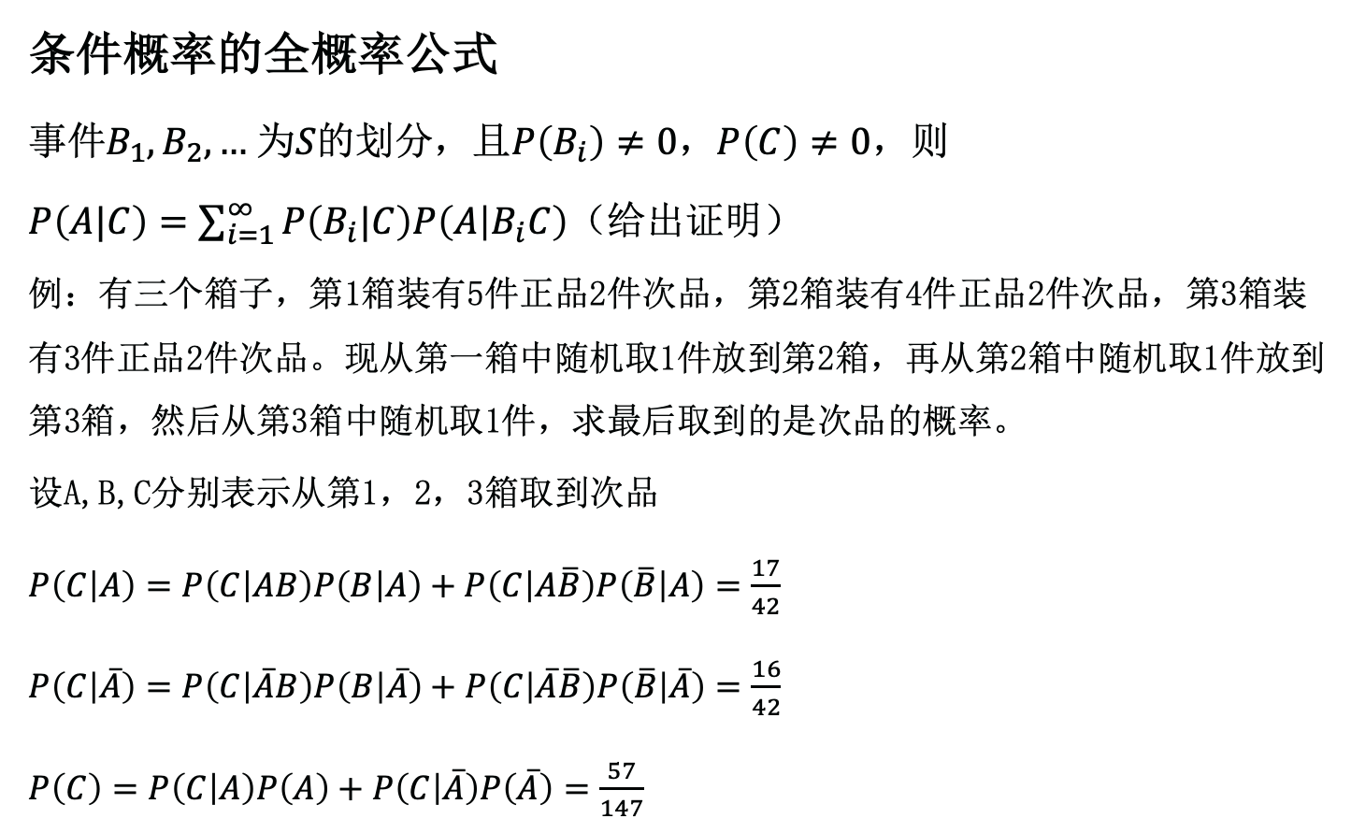
7. 全概率公式
条件概率的全概率公式
事件$B_{1}, B_{2},…$为$S$的划分，且$P\left(B_{i}\right)≠0$，$P\left(C\right)≠0$，则
$P\left(A|C\right)=\sum_{i=1}^{∞}{P\left(B_{i}|C\right)P\left(A | B_{i}C\right)}$（给出证明）
例：有三个箱子，第1箱装有5件正品2件次品，第2箱装有4件正品2件次品，第3箱装有3件正品2件次品。现从第一箱中随机取1件放到第2箱，再从第2箱中随机取1件放到第3箱，然后从第3箱中随机取1件，求最后取到的是次品的概率。
设A,B,C分别表示从第1，2，3箱取到次品
$P\left(C | A\right)=P\left(C | AB\right)P\left(B | A\right)+P\left(C | A\overline{B}\right)P\left(\overline{B} | A\right)=\frac{17}{42}$
$P\left(C | \overline{A}\right)=P\left(C | \overline{A}B\right)P\left(B | \overline{A}\right)+P\left(C | \overline{A}\overline{B}\right)P\left(\overline{B} | \overline{A}\right)=\frac{16}{42}$
$P\left(C\right)=P\left(C | A\right)P\left(A\right)+P\left(C | \overline{A}\right)P\left(\overline{A}\right)=\frac{57}{147}$

Slide 51
目录
随机事件和样本空间
概率和频率
等可能模型（古典概率）
几何概率模型
概率的公理化
条件概率
全概率公式
贝叶斯公式
事件的独立性

Slide 52

8. 贝叶斯公式
贝叶斯公式
事件$A_{1}, A_{2},…$满足$A_{i}∩A_{j}=∅$，且$P\left(A_{i}\right)≠0$，$P\left(B\right)≠0$，则
$$P\left(A_{i}|B\right)=\frac{P(A_{i})P(B|A_{i})}{P(B)}=\frac{P(A_{i})P(B|A_{i})}{\sum_{i=1}^{∞}{P\left(B|A_{i}\right)P(A_{i})}}$$
条件概率和全概率公式的结合
例：某车间机器良好概率为95%，当机器良好时产品合格率是98%，当机器故障时产品合格率是55%，那么当拿到一件合格产品时机器良好的概率是多少？
A={机器良好}，B={产品合格}
$$P\left(A | B\right)=\frac{P\left(A\right)P\left(B | A\right)}{P\left(A\right)P\left(B | A\right)+P\left(\overline{A}\right)P\left(B | \overline{A}\right)}=\frac{0.95×0.98}{0.95×0.98+0.05×0.55}=97\%$$
$P\left(A\right)$：先验概率， $P\left(A | B\right)$：后验概率

Slide 53
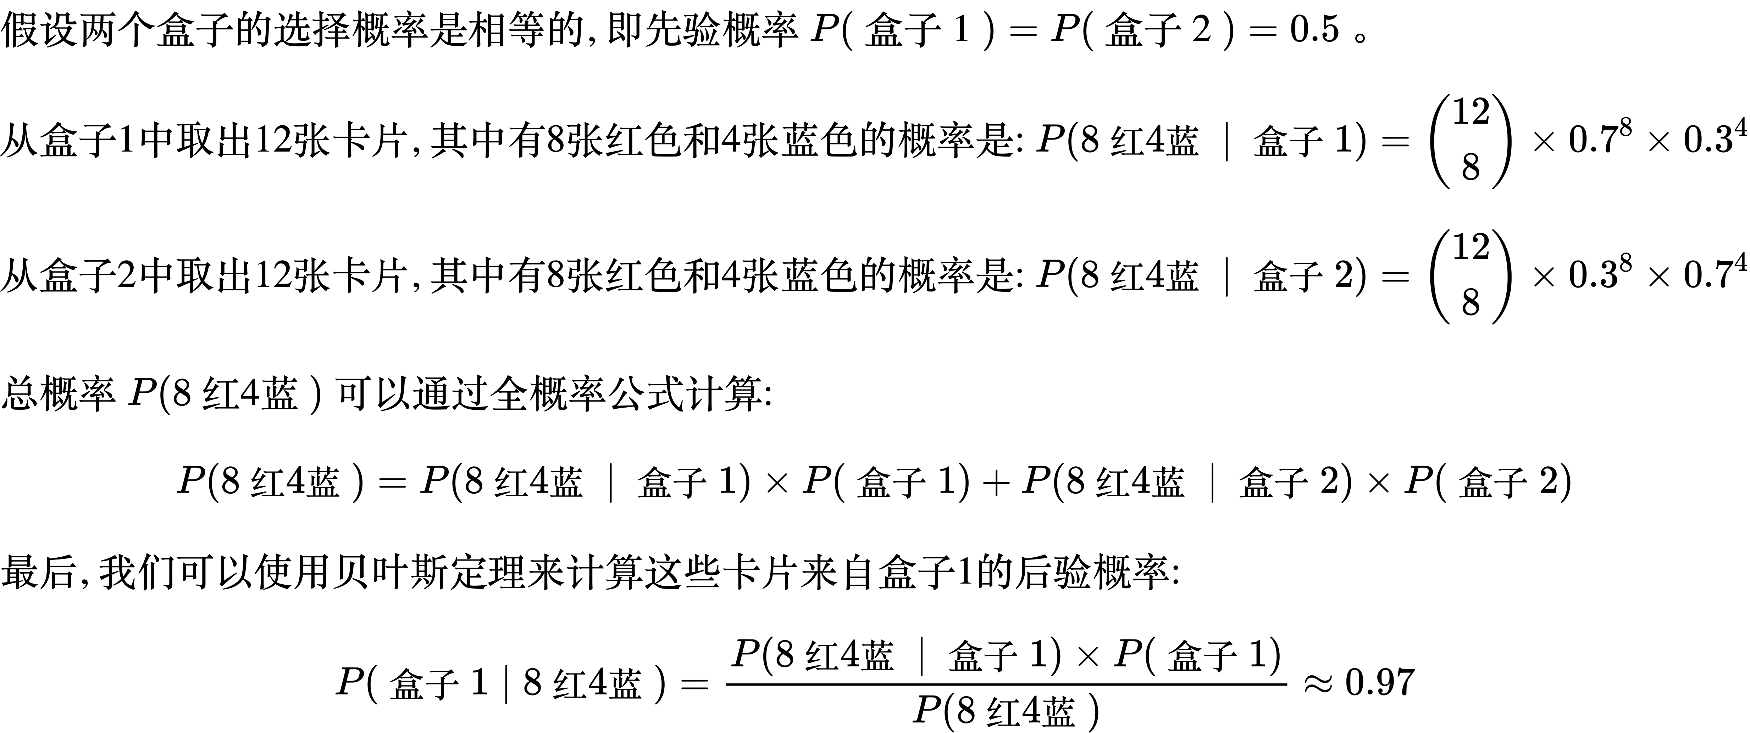
8. 贝叶斯公式
有两个装满大量卡片的盒子，其中一个70%是红色，30%是蓝色；另一个30%是红色，70%是蓝色。现在随机选择了一个盒子并取出了12张卡片，其中有8张是红色，4张是蓝色。那么，请问这些卡片取自第一个盒子的概率是多少？

Slide 54
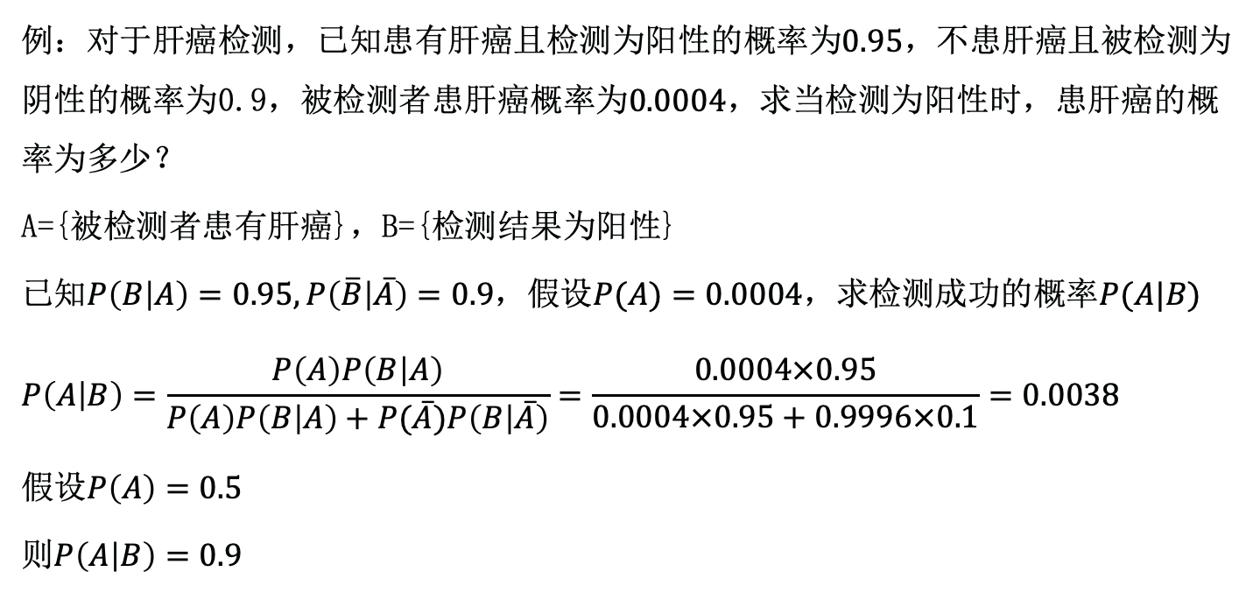
8. 贝叶斯公式
例：对于肝癌检测，已知患有肝癌且检测为阳性的概率为$0.95$，不患肝癌且被检测为阴性的概率为0.9，被检测者患肝癌概率为$0.0004$，求当检测为阳性时，患肝癌的概率为多少？
A={被检测者患有肝癌}，B={检测结果为阳性}
已知$P\left(B | A\right)=0.95, P\left(\overline{B} | \overline{A}\right)=0.9$，假设$P(A)=0.0004$，求检测成功的概率$P(A|B)$
$$P\left(A | B\right)=\frac{P\left(A\right)P\left(B | A\right)}{P\left(A\right)P\left(B | A\right)+P(\overline{A})P\left(B | \overline{A}\right)}=\frac{0.0004×0.95}{0.0004×0.95+0.9996×0.1}=0.0038$$
假设$P\left(A\right)=0.5$
则$P\left(A | B\right)=0.9$

Slide 55
8. 贝叶斯公式
例：有三个外观相同的钱袋子B1，B2，B3，其中B1里有2枚金币，B2有一金一银，B3有两枚银币。请问，我们随机取一个钱袋，第一次摸出一枚钱币是金币的概率是多少？再进一步问第二个问题，如果第一次是金币，请问剩下的还是金币的概率是多大？
摸到钱袋B1的概率事件为b1，发生概率显然是P（b1）=1/3。同理，P（b2）=P(b3)=1/3。 设定“第一枚钱币是金币的概率事件是a事件”，发生概率是P（a）。我们根据全概率公式去计算，P(a)=P(a|b1)*P(b1)+ P(a|b2) *P(b2)+ P(a|b3) *P(b3)。P(a|b1)=1，P(a|b2)=1/2，P(a|b3)=0，得到P（a）=1*1/3+1/2*1/3+0*1/3=1/2。
再看第二个问题。 “若第一枚是金币，袋子里还剩下一枚金币”，就等同于摸到的钱袋是B1的概率，即求P(b1|a)。我们代入条件概率的贝叶斯公式，P(b1|a)= P(a|b1)*P(b1)/P(a)=1*1/3/(1/2)=2/3。

Slide 56
目录
随机事件和样本空间
概率和频率
等可能模型（古典概率）
几何概率模型
概率的公理化
条件概率
全概率公式
贝叶斯公式
事件的独立性

Slide 57

9. 事件的独立性
独立事件
对于事件$A，B$，当$P\left(AB\right)=P\left(A\right)⋅P(B)$满足，则事件$A和B$相互独立
事件$A和B$独立等价于$P\left(A | B\right)=P(A)或P\left(B | A\right)=P(B)$
事件$A和B$独立$⟺$事件$\overline{A}和B$独立$⟺$事件$A和\overline{B}$独立$⟺$事件$\overline{A}和\overline{B}$独立
证明：当$P\left(AB\right)=P\left(A\right)⋅P(B)$，有$P\left(A\overline{B}\right)=P\left(A\right)−P\left(AB\right)=P\left(A\right)⋅P(\overline{B})$
例：有10件产品，其中8件为正品，2件次品。从中取2次,每次取1件，设$A_{i}$={第i次取到正品}，i=1，2
不放回抽样， $P\left(A_{2}|A_{1}\right)=\frac{7}{9}≠P\left(A_{2}\right)=\frac{8}{10}$
放回抽样， $P\left(A_{2}|A_{1}\right)=\frac{8}{10}=P\left(A_{2}\right)$

Slide 58

9. 事件的独立性
独立事件
对于事件$A，B$，当$P\left(AB\right)=P\left(A\right)⋅P(B)$满足，则事件$A和B$相互独立
事件$A和B$独立等价于$P\left(A | B\right)=P(A)或P\left(B | A\right)=P(B)$
事件$A和B$独立$⟺$事件$\overline{A}和B$独立$⟺$事件$A和\overline{B}$独立$⟺$事件$\overline{A}和\overline{B}$独立
例：一个家庭有若干小孩，假设生男孩和女孩概率相同，考虑事件A={一个家庭既有男孩又有女孩}，B={一个家庭最多有一个女孩}对下面两种情况，讨论独立性
（1）家庭有两个小孩S={(男、男)，(男、女)，(女、男)，(女、女)}
（2）家庭有3个小孩S={(男、男、男)，(男、男、女)，(男、女、男)，(男、女、女)，(女、男、男)，(女、男、女)，(女、女、男)，(女、女、女)}
（1）$P\left(A\right)=\frac{1}{2}, P\left(B\right)=\frac{3}{4}，P\left(AB\right)=\frac{1}{2}，P\left(AB\right)≠P\left(A\right)P\left(B\right)$
（2）$P\left(A\right)=\frac{6}{8}, P\left(B\right)=\frac{4}{8}，P\left(AB\right)=\frac{3}{8}，P\left(AB\right)=P\left(A\right)P\left(B\right)$

Slide 59
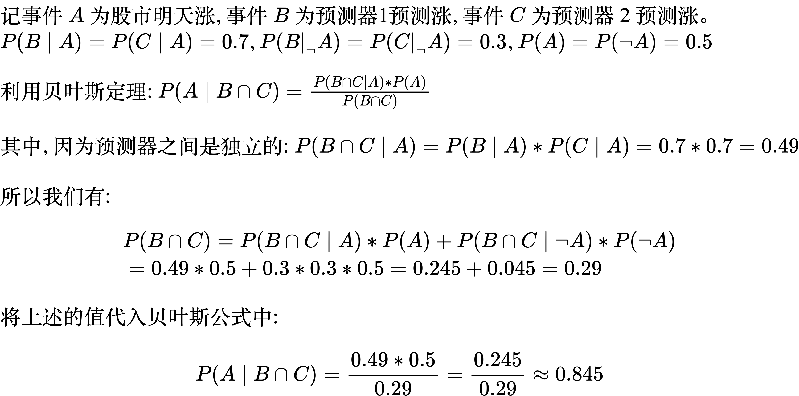
9. 事件的独立性
例：你有2个预测器，每个预测器在晚上会显示“涨”或者“跌”，来预测明天股市是涨还是跌。根据历史统计，每个预测器预测的准确率都是0.7，并且预测器之间的预测结果是独立的。今天晚上，2个预测器，都显示“涨”。请问：明天股市涨的概率是多少？（假设每天涨跌概率一样）

Slide 60
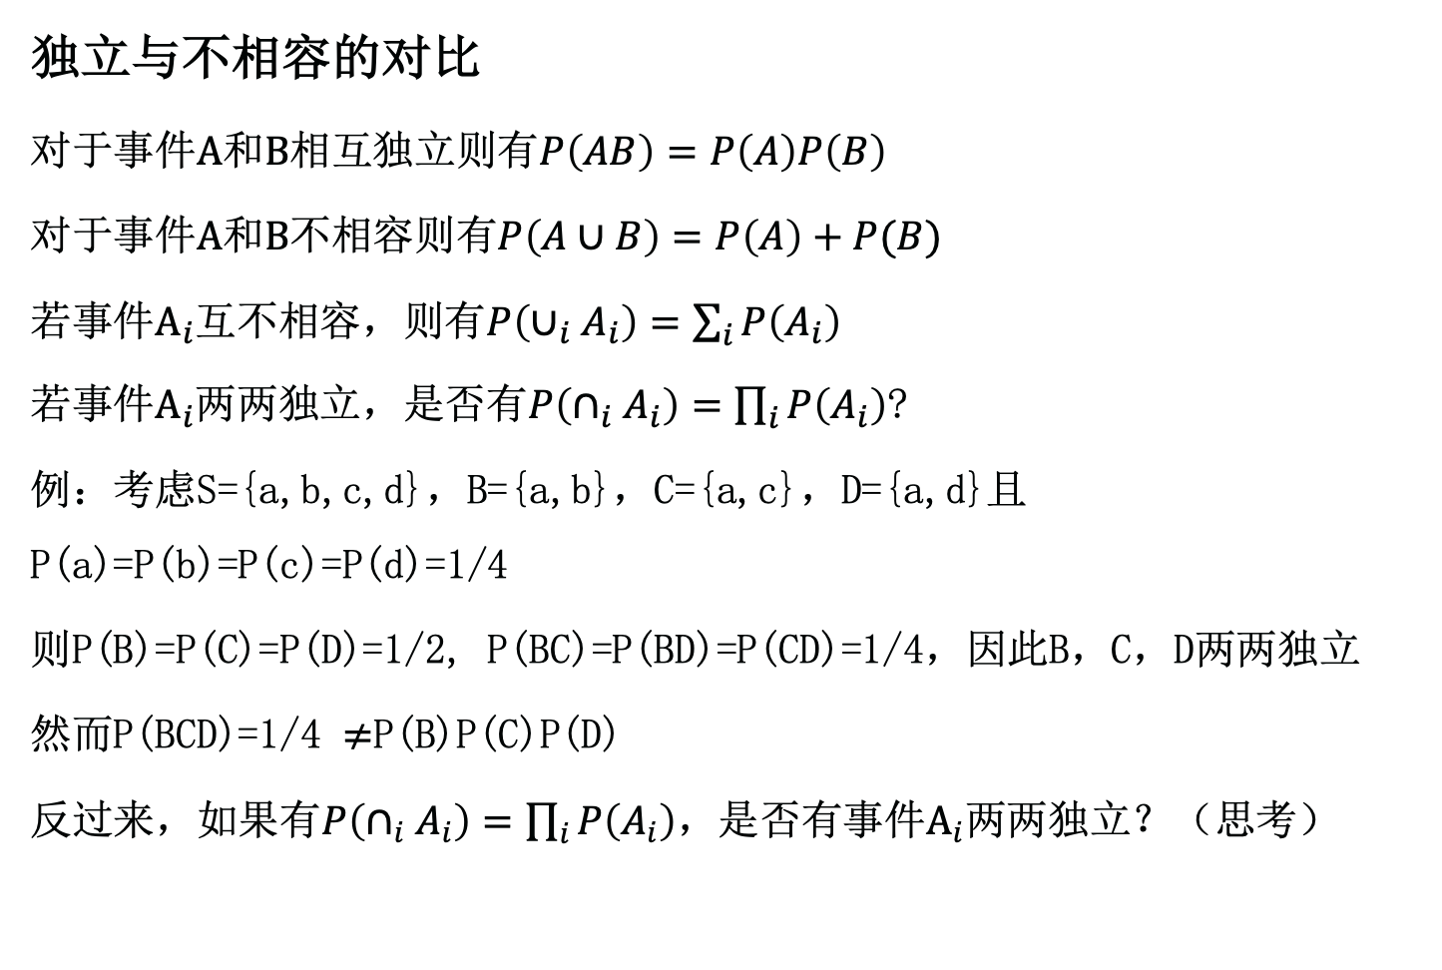
9. 事件的独立性
独立与不相容的对比
对于事件$A和B$相互独立则有$P\left(AB\right)=P\left(A\right)P\left(B\right)$
对于事件$A和B$不相容则有$P\left(A∪B\right)=P\left(A\right)+P(B)$
若事件$A_{i}$互不相容，则有$P\left(∪_{i}A_{i}\right)=\sum_{i}{P\left(A_{i}\right)}$
若事件$A_{i}$两两独立，是否有$P\left(∩_{i}A_{i}\right)=\prod_{i}{P\left(A_{i}\right)}$?
例：考虑S={a,b,c,d}，B={a,b}，C={a,c}，D={a,d}且P(a)=P(b)=P(c)=P(d)=1/4
则P(B)=P(C)=P(D)=1/2, P(BC)=P(BD)=P(CD)=1/4，因此B，C，D两两独立
然而P(BCD)=1/4 $≠$P(B)P(C)P(D)
反过来，如果有$P\left(∩_{i}A_{i}\right)=\prod_{i}{P\left(A_{i}\right)}$，是否有事件$A_{i}$两两独立？（思考）

Slide 61

9. 事件的独立性
相互独立事件
若事件$\{A_{i}\}$任意$k$个都独立，则事件$\{A_{i}\}$相互独立
A，B，C相互独立需满足
P(AB)=P(A)P(B)，
P(AC)=P(A)P(C)，
P(BC)=P(B)P(C)，
P(ABC)=P(A)P(B)P(C)，
若事件$\{A_{i}\}$相互独立，记$B_{i}为A_{i}$或${\overline{A}}_{i}$，则$\{B_{i}\}$也相互独立

Slide 62
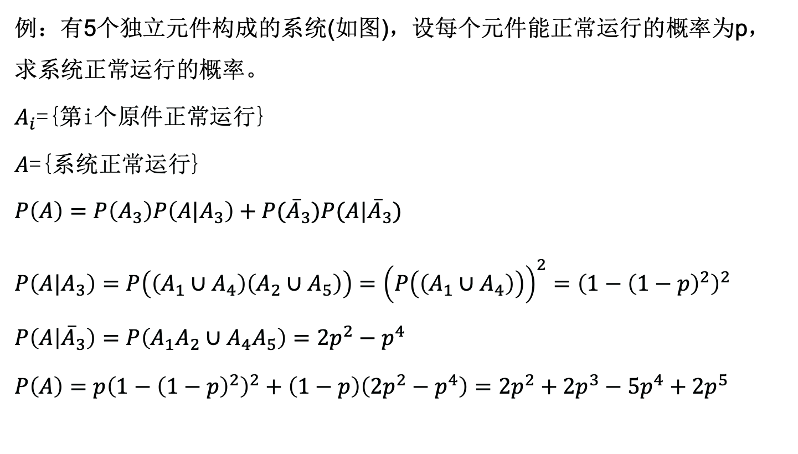
9. 事件的独立性
例：有5个独立元件构成的系统(如图)，设每个元件能正常运行的概率为p，求系统正常运行的概率。
$A_{i}$={第i个原件正常运行}
$A$={系统正常运行}
$P\left(A\right)=P\left(A_{3}\right)P\left(A|A_{3}\right)+P({\overline{A}}_{3})P(A|{\overline{A}}_{3})$
$P\left(A|A_{3}\right)=P\left(\left(A_{1}∪A_{4}\right)\left(A_{2}∪A_{5}\right)\right)={\left(P\left(\left(A_{1}∪A_{4}\right)\right)\right)}^{2}={\left(1−{\left(1−p\right)}^{2}\right)}^{2}$
$P\left(A | {\overline{A}}_{3}\right)=P\left(A_{1}A_{2}∪A_{4}A_{5}\right)=2p^{2}−p^{4}$
$P\left(A\right)=p{\left(1−{\left(1−p\right)}^{2}\right)}^{2}+\left(1−p\right)\left(2p^{2}−p^{4}\right)=2p^{2}+2p^{3}−5p^{4}+2p^{5}$

Slide 63

9. 事件的独立性
N重伯努利试验
设试验只有两个可能的结果$A，\overline{A}$，$P(A)=p∈(0,1)$,将试验独立地重复进行n次，则称这一串重复的独立试验为n重贝努利试验
例：某技术工人长期进行某项技术操作，他经验丰富，因嫌按规定操作太过烦琐，就按照自己的方法进行，但这样做有可能发生事故。设他每次操作发生事故的概率为p，p>0，但很小很小，他独立重复进行了n次操作， 求(1) n次都不发生事故的概率；(2) 至少有一次发生事故的概率。
设A={n次都不发生事故},B={至少有一次发生事故},Ci={第i次不发生故},i=1,2,…,n
$$P\left(C\right)=1−p$$
$$P\left(A\right)=P\left(C_{1}C_{2}…C_{n}\right)={\left(1−p\right)}^{n}$$
$$P\left(B\right)=1−P\left(A\right)=1−{\left(1−p\right)}^{n}$$

Slide 64

9. 事件的独立性
N重伯努利试验
设试验只有两个可能的结果$A，\overline{A}$，$P(A)=p∈(0,1)$,将试验独立地重复进行n次，则称这一串重复的独立试验为n重贝努利试验
例：甲、乙进行比赛，甲每局获胜概率为p>1/2，则对于甲而言五局三胜有利还是三局两胜有利？$A_{i}$={甲第i局胜利}， $A$={2n-1局比赛甲胜利}
$$P\left(A\right)=P\left(A_{1}A_{2}…A_{n}\right)+P\left(前n局输1局\right)P\left(A_{n+1}\right)+P\left(前n+1局输2局\right)P\left(A_{n+2}\right)+…+P\left(前2n−2局输n−1局\right)P\left(A_{2n−1}\right)$$
$$=p^{n}+\left({n \atop 1}\right)\left(1−p\right)p^{n}+\left({n+1 \atop 2}\right){\left(1−p\right)}^{2}p^{n}+…+\left({2n−2 \atop n−1}\right){\left(1−p\right)}^{n−1}p^{n}$$
$$P\left(3局胜利\right)=p^{2}+2p^{2}\left(1−p\right)$$
$P\left(5局胜利\right)=p^{3}+3p^{3}\left(1−p\right)+$ $6p^{3}{\left(1−p\right)}^{2}$
$$P\left(5局胜利\right)−P\left(3局胜利\right)=3p^{2}{\left(1−p\right)}^{2}\left(2p−1\right)>0$$

Slide 65


9. 事件的独立性
例：一袋中有编号为1,2,3,4共4个球，采用放回抽样，每次取一球，共取2次，记录号码之和，这样独立重复进行试验，求“和等于3”出现在“和等于5”之前的概率。
A表示“和等于3”出现在“和等于5”之前，
B表示第一次号码之和为3， $P\left(B\right)=\frac{2}{16}$
C表示第一次号码之和为5，$P\left(C\right)=\frac{4}{16}$
D表示第一次号码之和既不为3也不为5， $P\left(D\right)=\frac{10}{16}$
$P\left(A\right)=P\left(B\right)P\left(A | B\right)+P\left(C\right)P\left(A | C\right)+P\left(D\right)P\left(A | D\right)$
$=\frac{2}{16}+0+\frac{10}{16}P\left(A\right)$
因此$P\left(A\right)=\frac{1}{3}$
$$P\left(A | D\right)=P(A)$$

